Slide 1






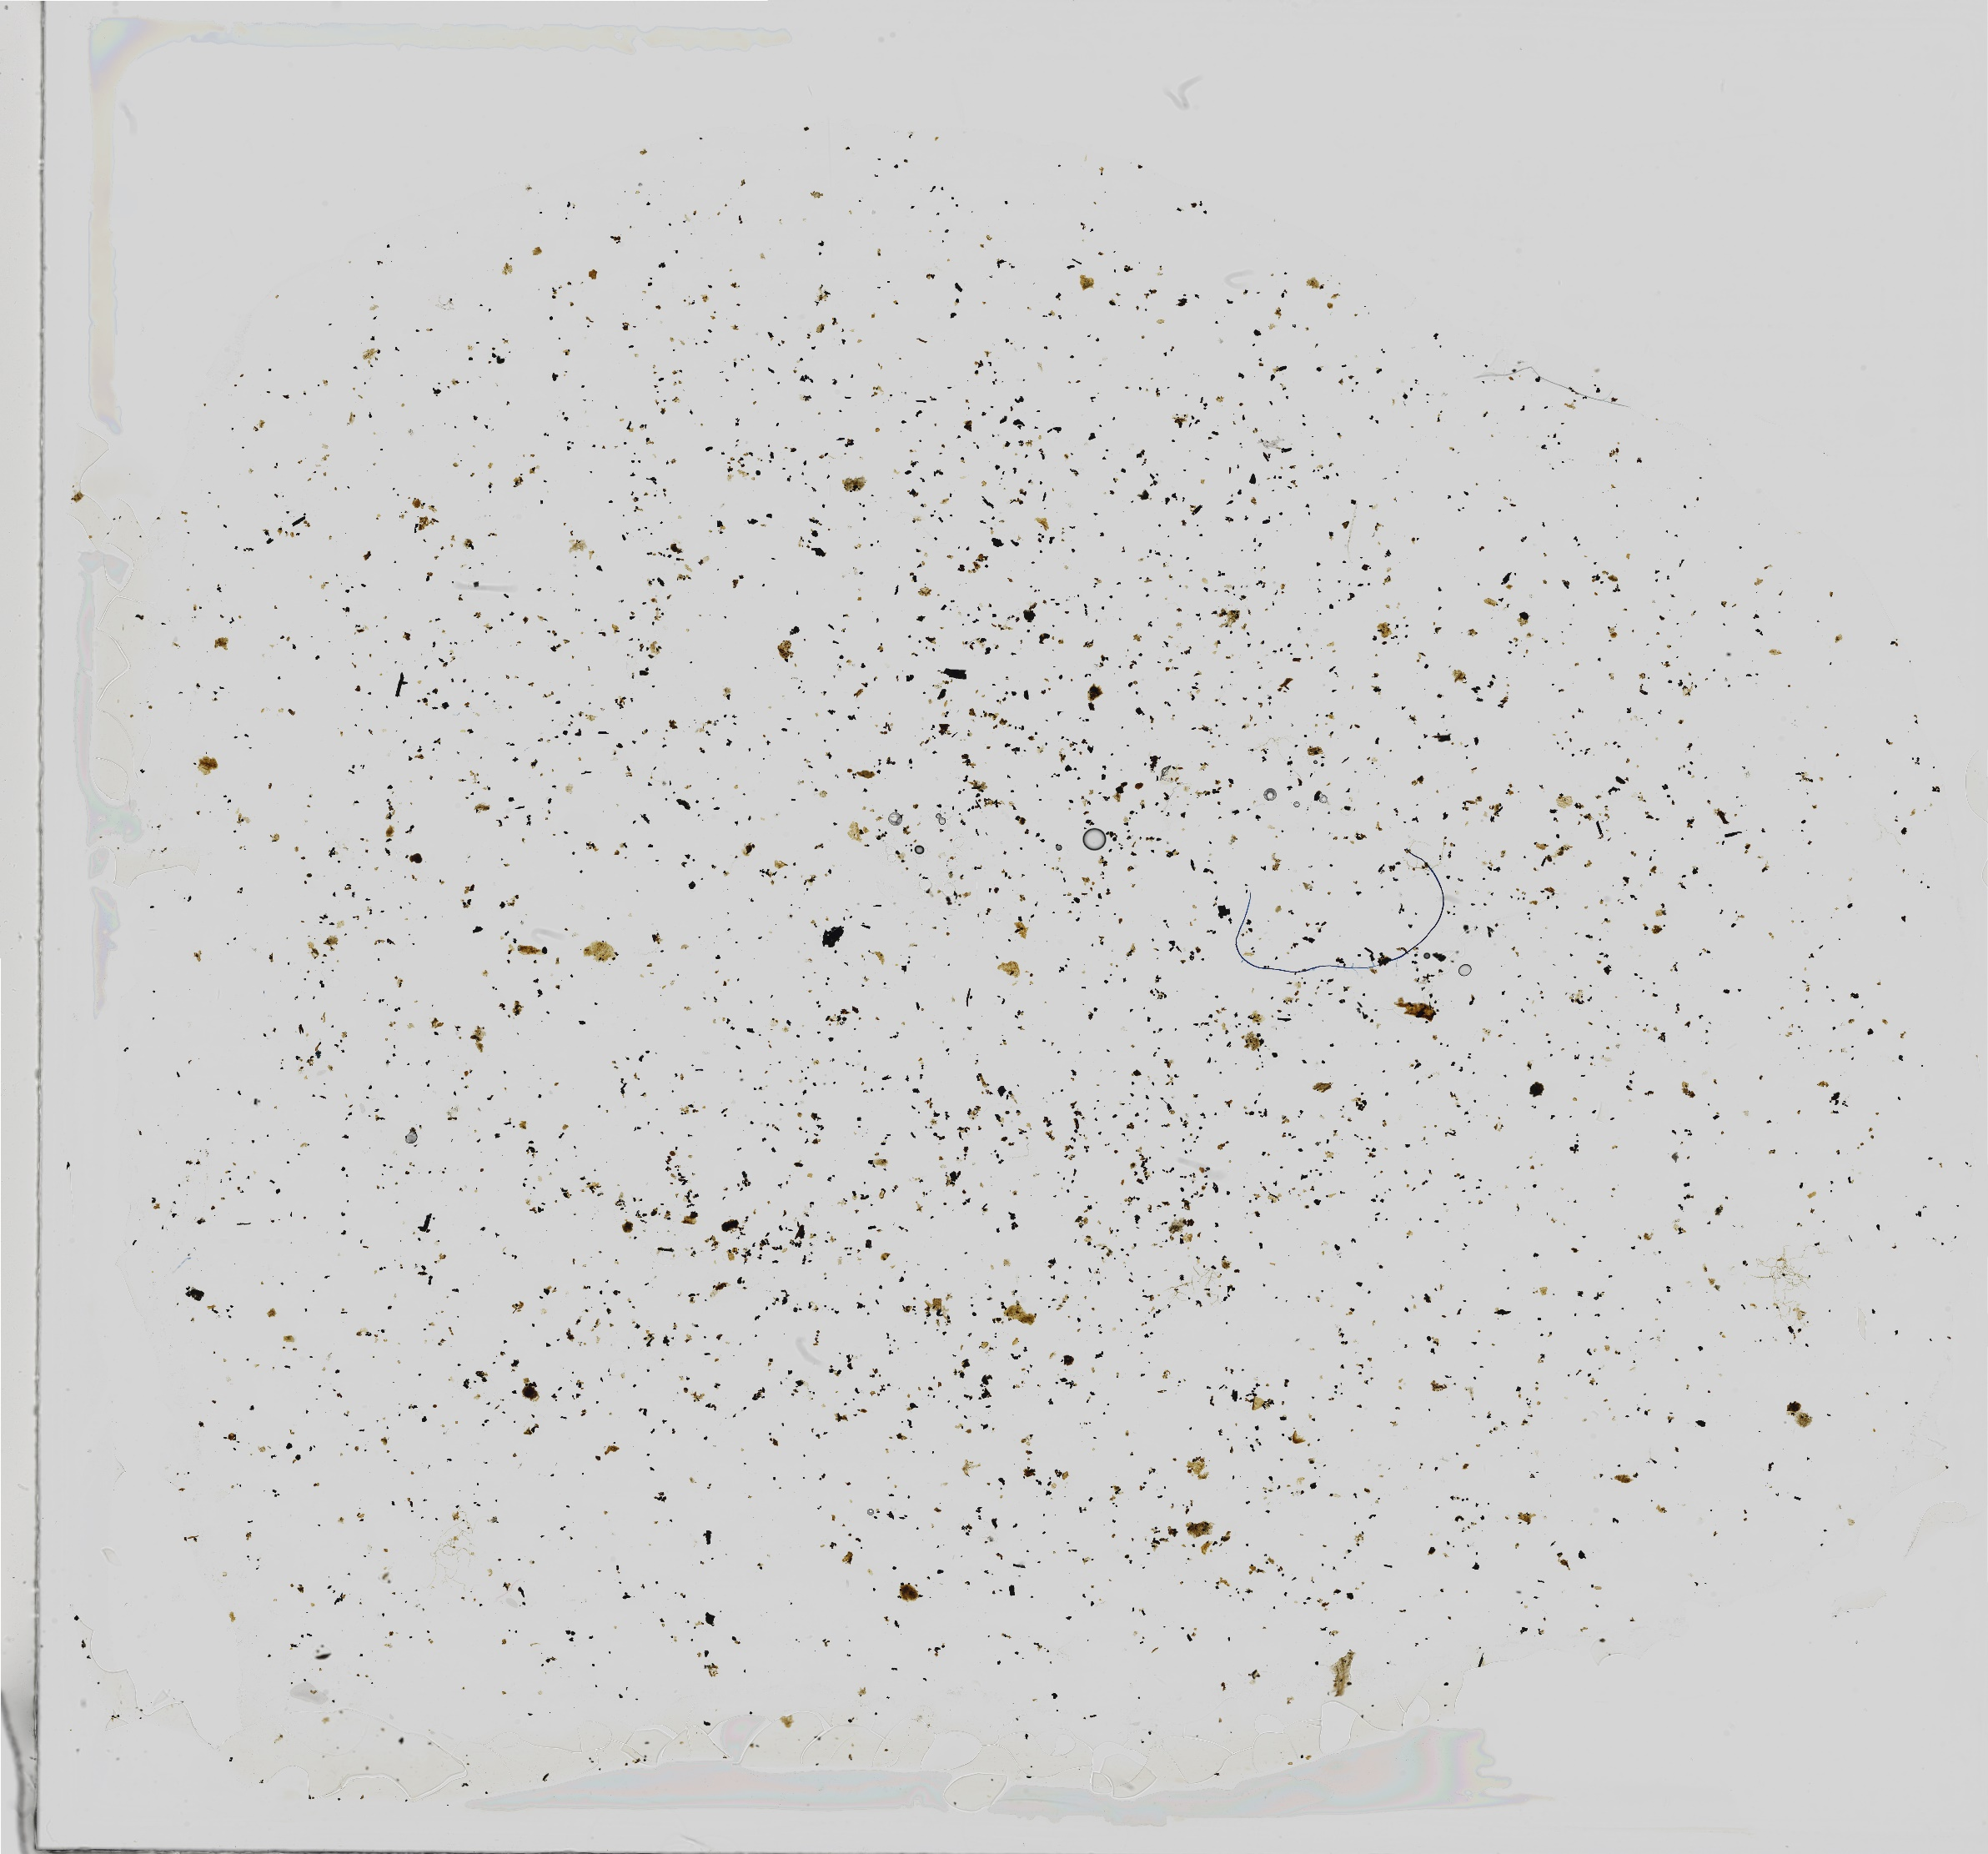
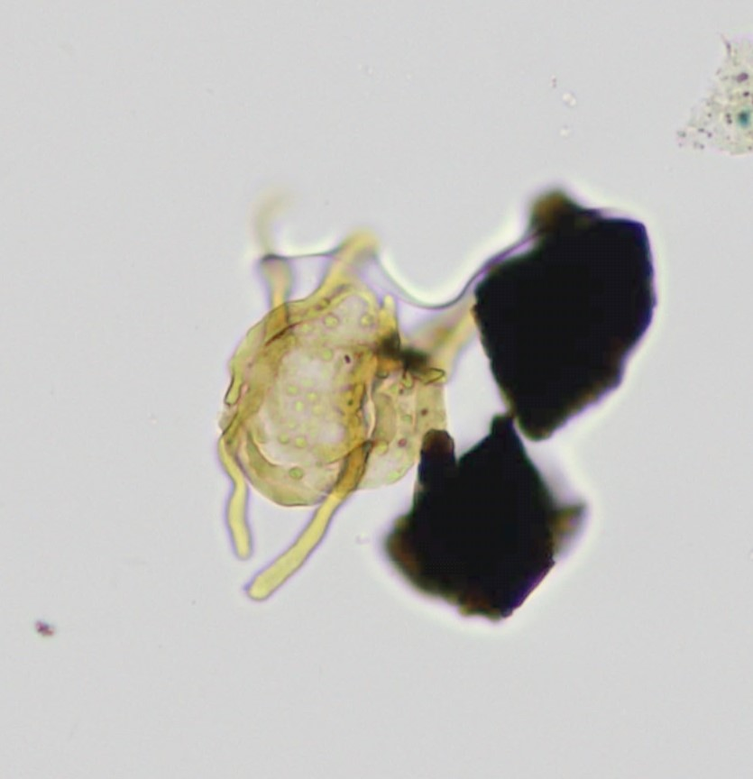
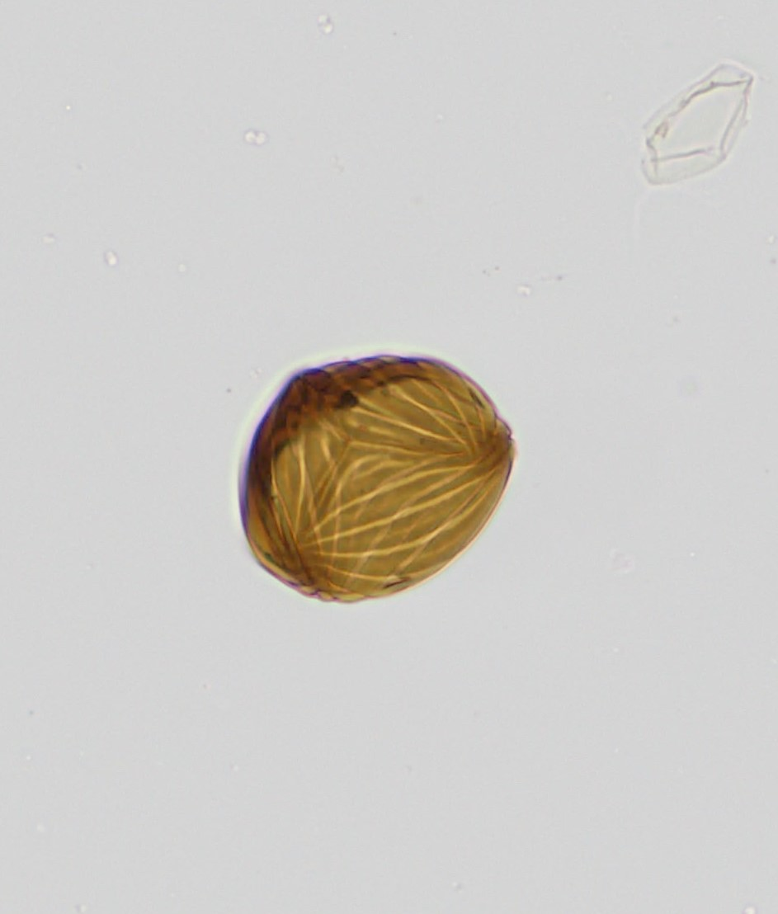
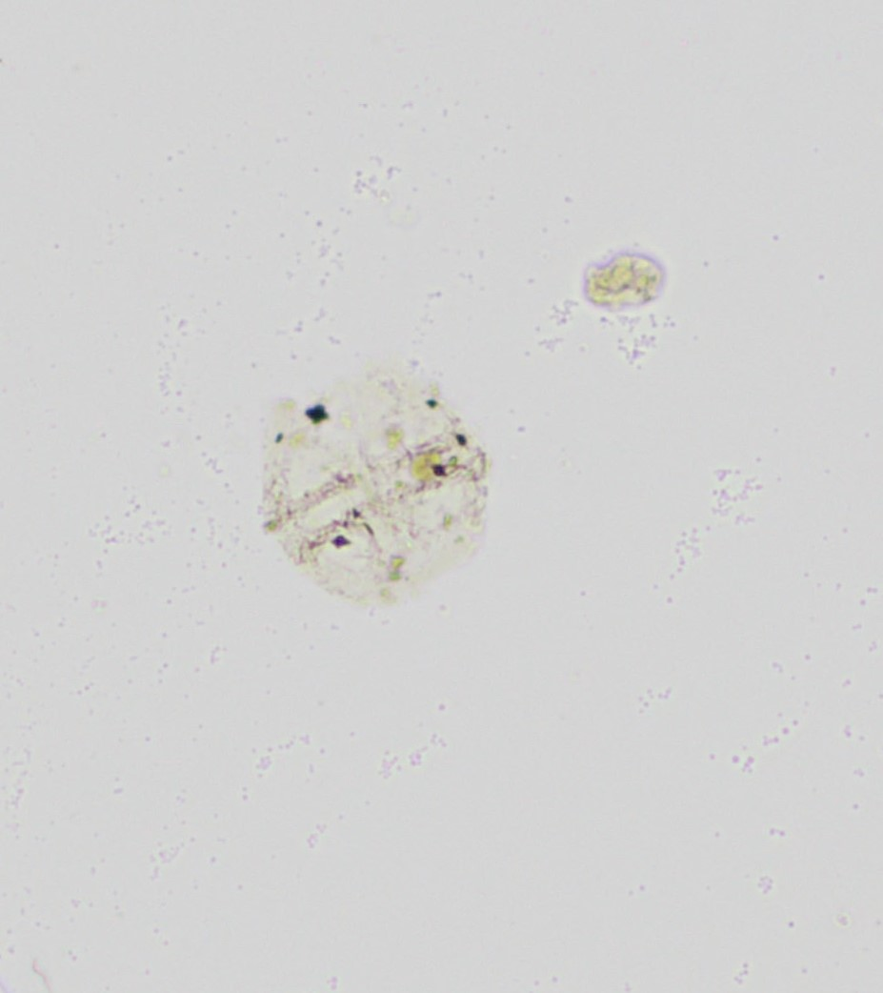
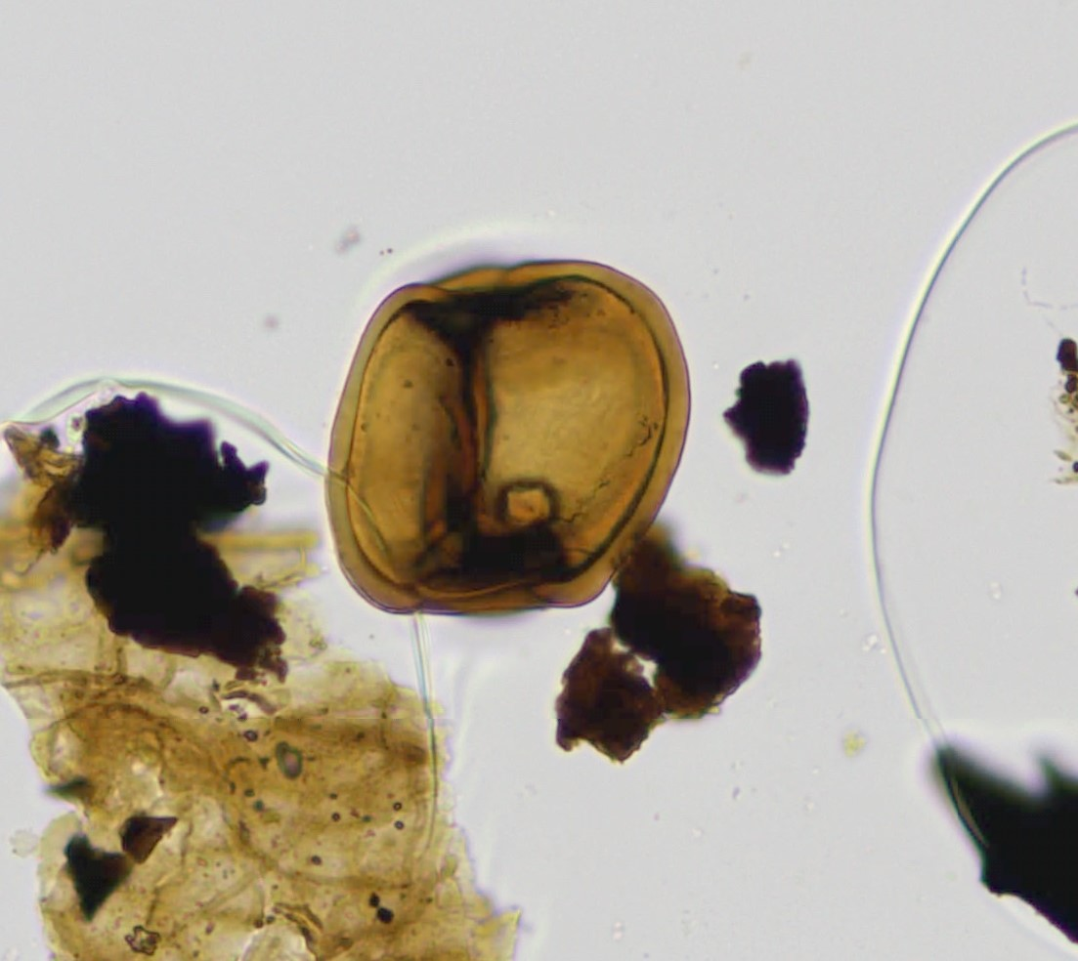
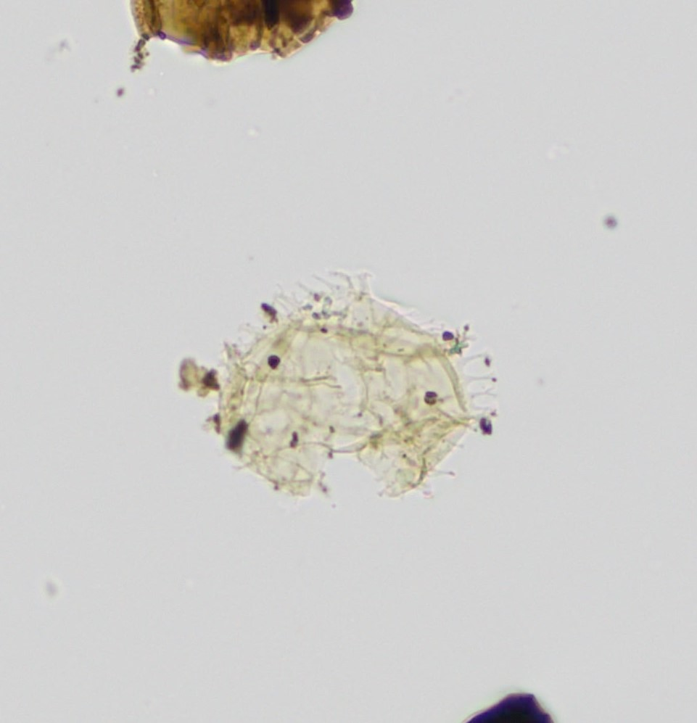
De 06 a 10 de julho de 2026 Palmas/Tocantins
OTIMIZAÇÃO DE PARÂMETROS DE ESCANEAMENTO EM LÂMINAS PALINOLÓGICAS: RESULTADOS PRELIMINARES
OPTIMIZATION OF SCANNING PARAMETERS FOR PALYNOLOGICAL SLIDES: PRELIMINARY RESULTS
VICTÓRIA BORGHETTI¹; ALESSANDRA SANTOS¹; JORGE VILLEGAS-MARTIN¹; RICARDO VAZ BREDA¹ & GERSON FAUTH¹
¹ INSTITUTO TECNOLÓGICO DE PALEOCEANOGRAFIA E MUDANÇAS CLIMÁTICAS (ITT OCEANEON), UNIVERSIDADE DO VALE DO RIO DOS SINOS (UNISINOS);
Introdução
Metodologia
O escaneamento de lâminas tem se consolidado como uma ferramenta eficaz na palinologia. No entanto, a digitalização de lâminas palinológicas em alta resolução ainda é um desafio devido à natureza heterogênea dos palinomorfos. O objetivo do estudo é avaliar diferentes perfis a fim de estabelecer protocolos de escaneamento específicos para distintas demandas laboratoriais.
O escaneamento de lâminas tem se consolidado como uma ferramenta eficaz na palinologia. No entanto, a digitalização de lâminas palinológicas em alta resolução ainda é um desafio devido à natureza heterogênea dos palinomorfos. O objetivo do estudo é avaliar diferentes perfis a fim de estabelecer protocolos de escaneamento específicos para distintas demandas laboratoriais.
Resultados
A
B
C
D
E
F
Fig 1. Exemplos de imagens de lâmina palinológica escaneadas; A) Lâmínula total; B-F) Zooms em partes específicas da lamínula.
Considerações finais
Os resultados preliminares demonstram que o uso de foco de plano único é mais eficiente em termos de tempo e volume de dados, sendo indicado para triagens mais rápidas. Por outro lado, a técnica de Z-stack proporciona maior profundidade de campo e definição de estruturas morfológicas, sendo mais adequada para estudos taxonômicos e análises que exigem alto nível de detalhe. A partir desses testes, será possível propor protocolos específicos para estudos distintos de palinologia.
ESCANEIE O QR CODE PARA MAIS EXEMPLOS
AGRADECIMENTOS
A PALEONTOLOGIA NO BRASIL PROFUNDO
UM ENCONTRO DE SABERES & DIVERSIDADE

